Slide 1
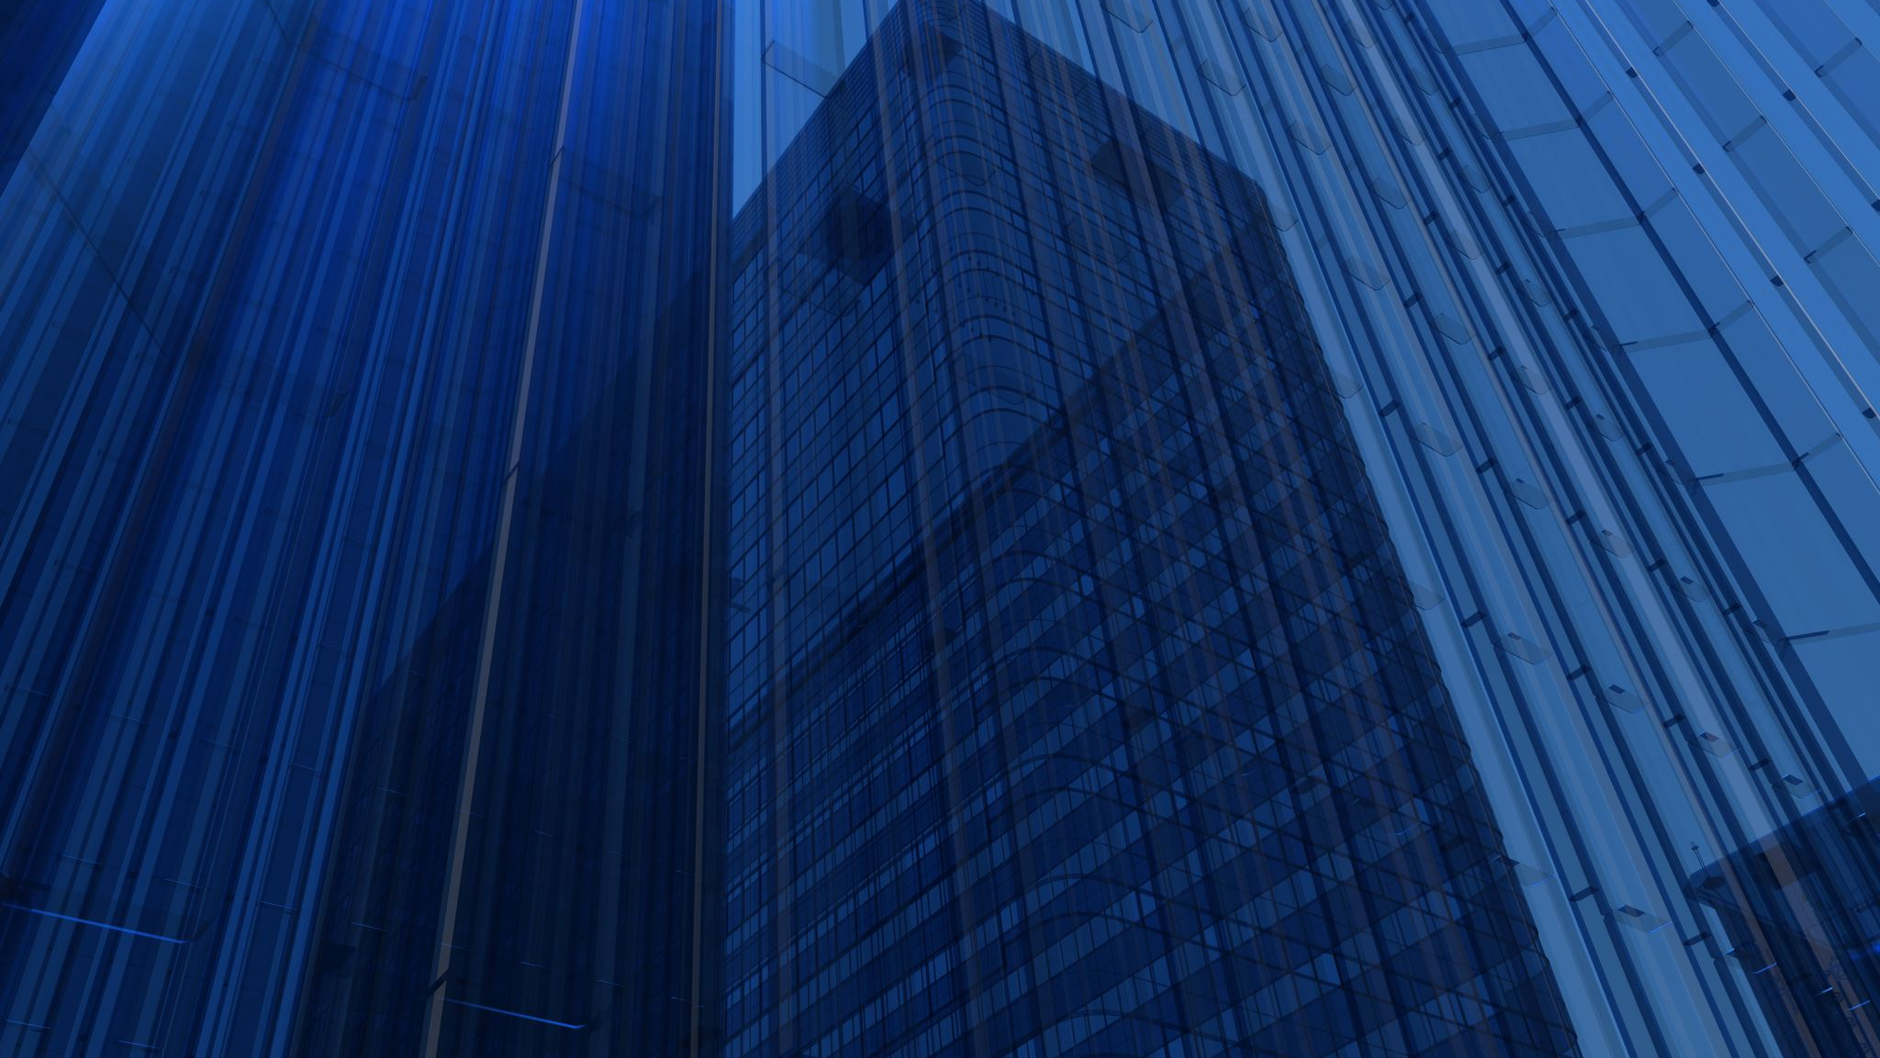
Futuryzm – w stronę eksperymentu i prowokacji

Slide 2
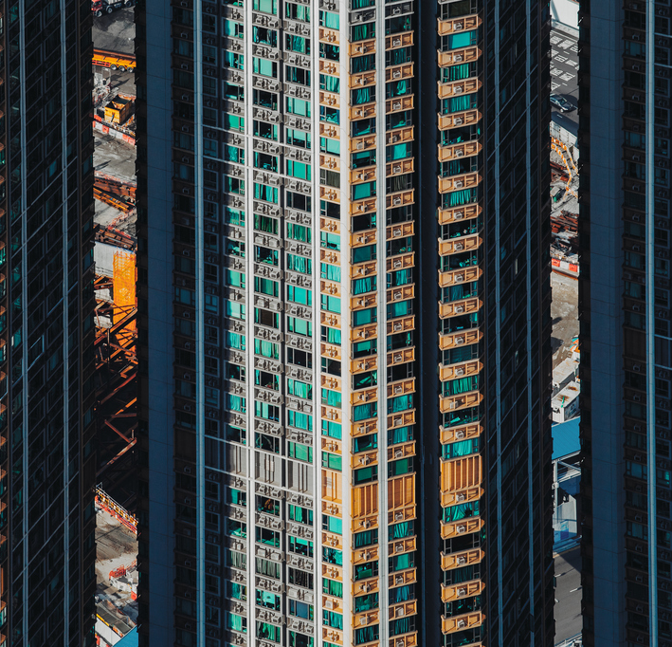
Ekspryment i prowokacja, czyli o futuryzmie
odrzucenie przeszłości, zburzenie tradycyjnego porządku na rzecz zmiany i nowoczesności
„pozarozumowy” język, operujący skojarzeniami brzmieniowymi i znaczeniowymi
ruch i zmienność rzeczywistości
najnowsze zdobycze cywilizacji
idea aerosztuki (aeropoezja,aeromalarstwo)
„słowa na wolności” – uwolnienie słów spod rygorów skłądni, rezygnacja z zasad logicznego myślenia, zasad ortografii w celu oddania przmian współczesności
Klub futurystów Katarynka przedstawiał almanachy programowe i druki ulotne, np. Nuż w bżuchu

Slide 3
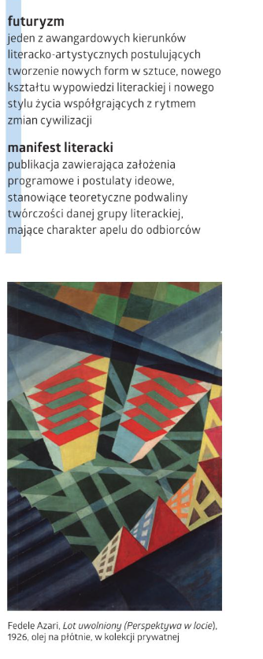
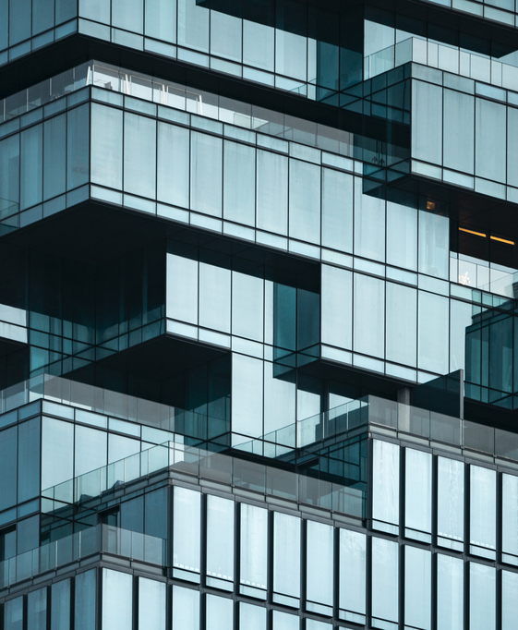

Slide 4
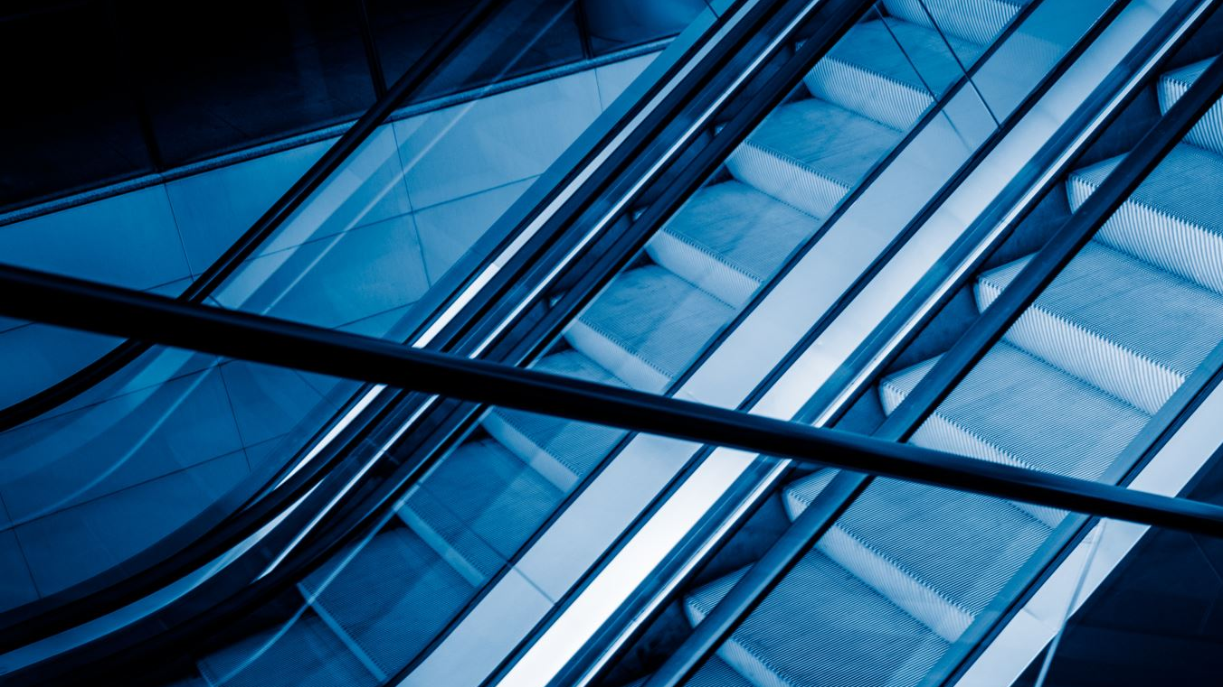
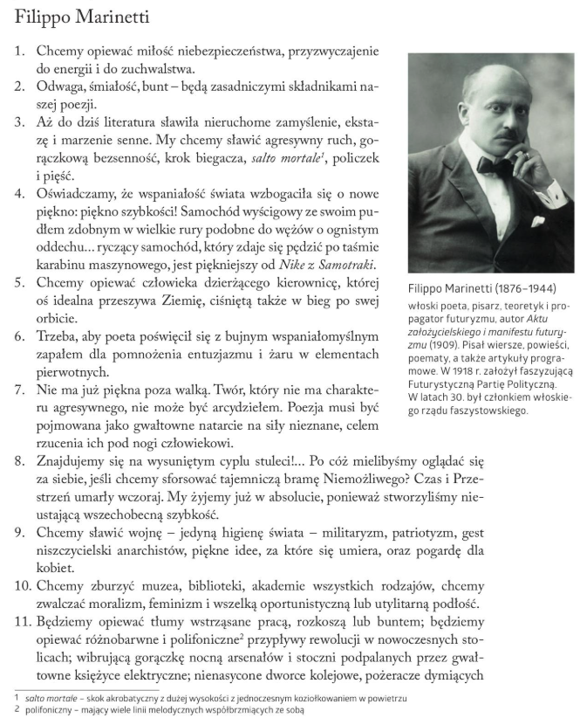


Slide 5
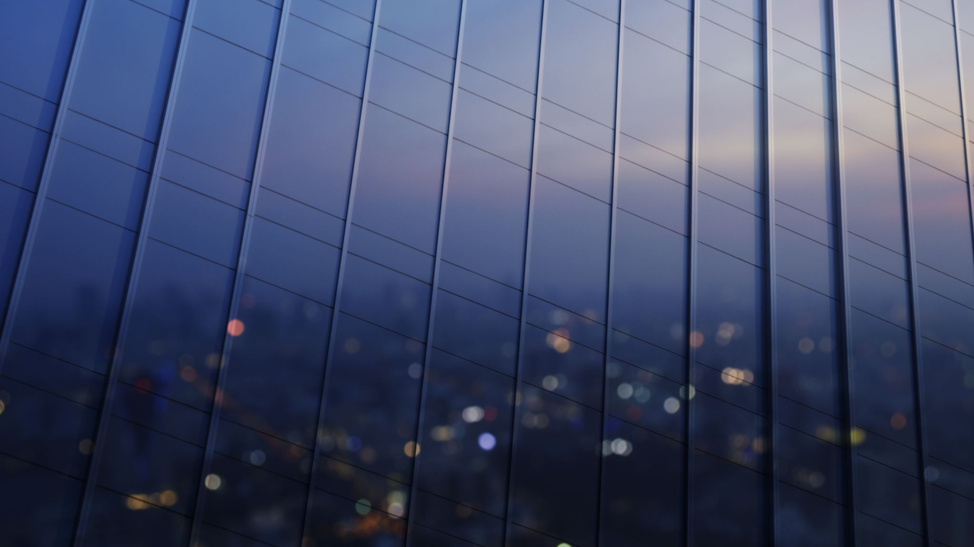
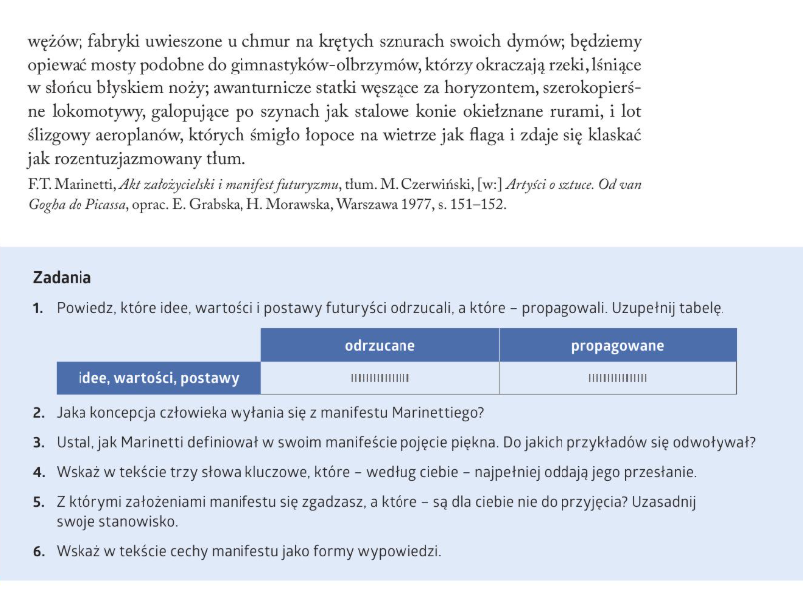
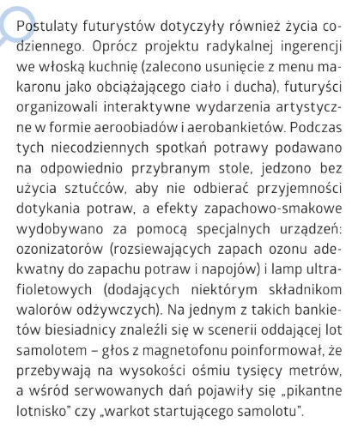

Slide 6
Kult szybkości i maszyny – maszyna stała się nowym ideałem piękna, zastępując klasyczne wzorce.
Destrukcja tradycji – postulowano zburzenie muzeów, bibliotek i akademii, traktując je jako „cmentarze” kultury, które hamują rozwój cywilizacji.
Apologia agresji i wojny – gloryfikacja militaryzmu; wojna jedyną drogą do „higieny świata”.
Nowa estetyka: Sztuka miała oddawać pośpiech, hałas i dynamikę nowoczesnego miasta.
Zerwanie z przeszłością: życie w szybkości, odcięcie się od sentymentalizmu i romantyzmu.
Człowiek-maszyna (niezawodność, chłód, siła, odporność na ból i zmęczenie)
Futuryzm gardził analizą psychologiczną, rozterkami wewnętrznymi i dramatem egzystencjalnym. Człowieka przyszłości cechować miały zuchwałość, odwaga, duma, agresja oraz pierwotna, zwierzęca energia. Człowiek musiał być w nieustannym ruchu (bieg, lot, pęd automobilu), stając się panem przestrzeni i czasu.
Rewolucja również w formie i języku!
11 dynamicznych, prowokujących punktów
język pełen haseł, wykrzykników i agresywnych metafor
koncepcja „słów na wolności” (odrzucenie interpunkcji, składni i tradycyjnej ortografii)

Slide 7
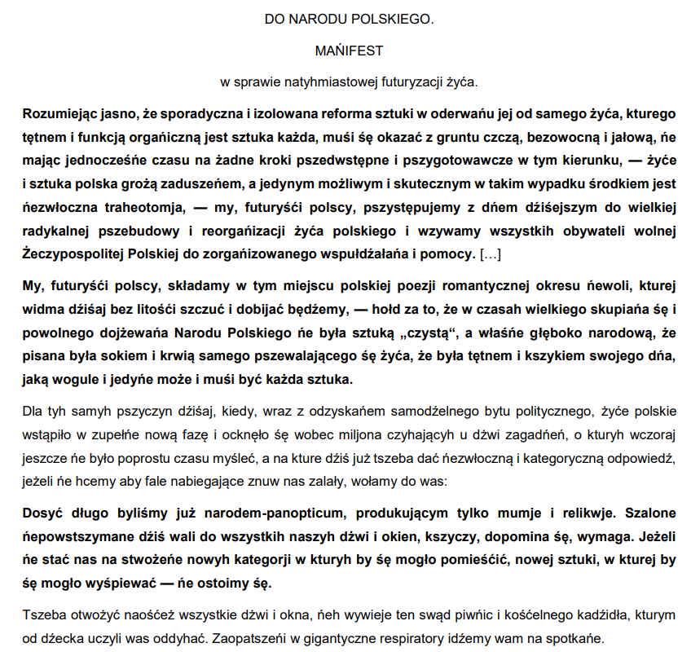
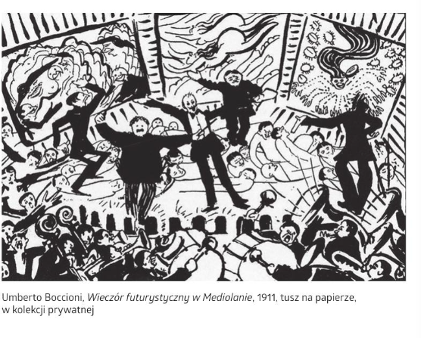
Bruno Jasieński Do Narodu Polskiego. Mańifest w sprawie natyhmiastowej futuryzacji żyća (fragment)

Slide 8
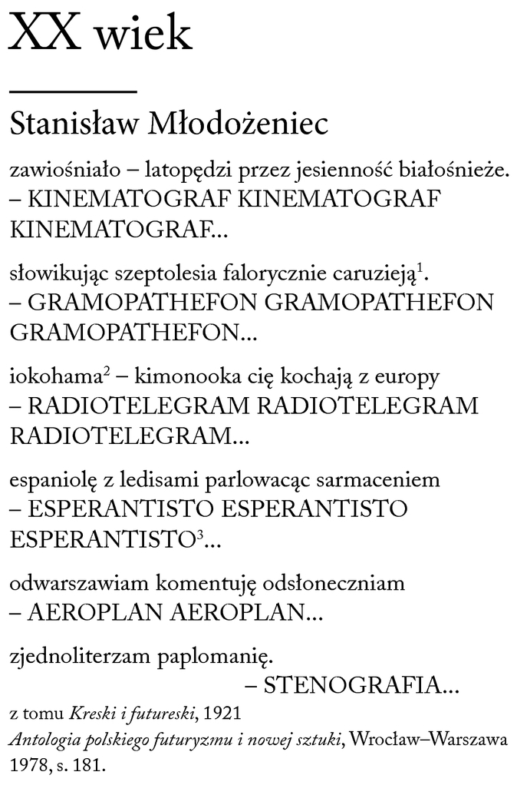
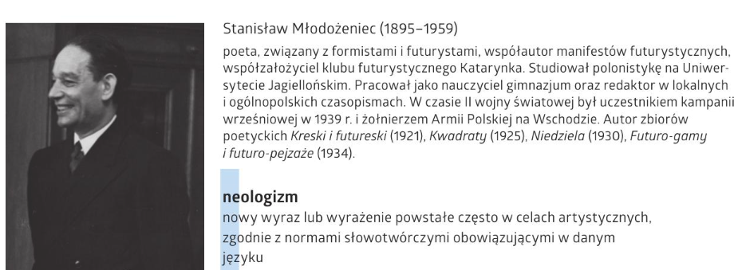
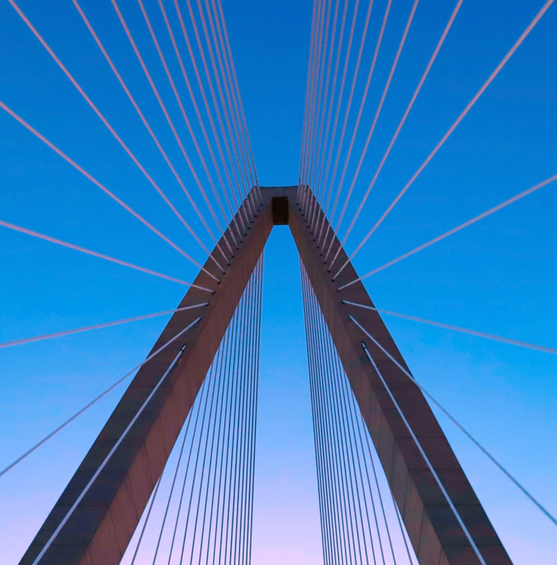

Slide 9
futurystyczny zachwyt techniką, tempem życia, nowymi wynalazkami i komunikacją.
rewolucja językowa, autor rezygnuje z interpunkcji, używa wielkich liter i licznych neologizmów, np. zawiośniało, latopędzi, szeptolesia.
wiersz ma naśladować stukot maszyn i telegraficzny zapis, co daje mechaniczną rytmikę.
chaos, brak logiki
wiersz stanowi zabawę słowem, w której forma (krótkie, urywane frazy) ma odzwierciedlać treść (szybkość XX wieku).
symulacja depeszy telegraficznej
„Koniec wieku XIX” Tetmajera: postawa dekadencka, kryzys, lęk, bezcelowość działania, klasyczny wiersz stroficzny, uporządkowana interpunkcja, abstrakcyjne pojęcia filozoficzne.
„XX wiek” Młodożeńca: witalizm, entuzjazm, nowe możliwości człowieka, brak interpunkcji, neologizmy, język potoczny.

Slide 10
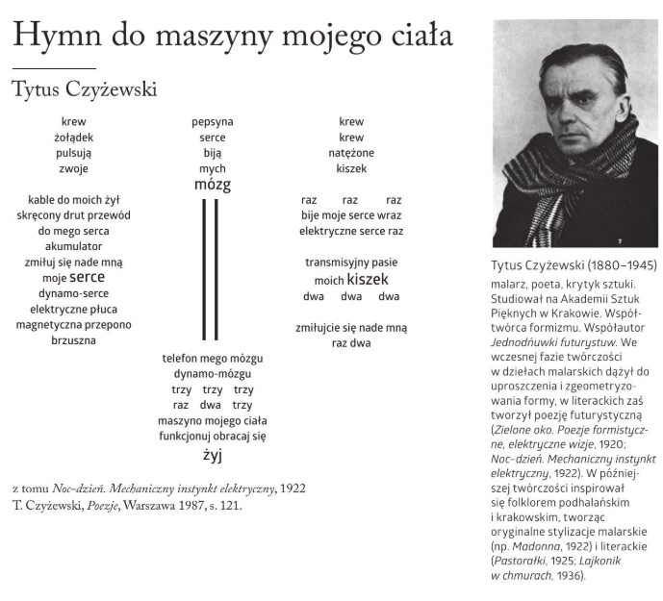

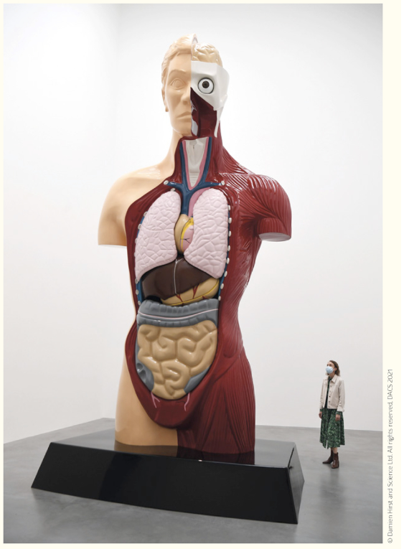

Slide 11
Żyły i nerwy są „kablowymi zwojami” oraz „skręconym drutem-przewodem”.
Serce to „akumulator” i „dynamo-serce”, odpowiedzialne za generowanie energii.
Płuca i przepona zyskują miano „elektrycznych płuc” i „magnetycznej przepony”.
Mózg to centrala, „telefon mego mózgu”
„zmiłuj się nade mną moje serce” niczym modlitewne zawołania, bóstwem staje się witalność, ruch i biologiczno-techniczne funkcjonowanie
poezja wizualna: specyficzny kształt (podzielony m.in. pionową kreską). Trzy segmenty tekstu odpowiadają schematycznemu rysunkowi ludzkiego ciała .
Onomatopeje i rytm maszynowy: Powtórzenia słów „raz raz raz”, „dwa dwa dwa”, „trzy trzy trzy” imitują taktowny ruch tłoków, miarowe bicie serca oraz mechaniczny odgłos pracującej fabryki.
Ortografia fonetyczna (np. ćała, muzg, moih, pszewud) były elementem futurystycznego buntu przeciwko tradycji, zasadom akademickim i sztywnym regułom językowym.

Slide 12
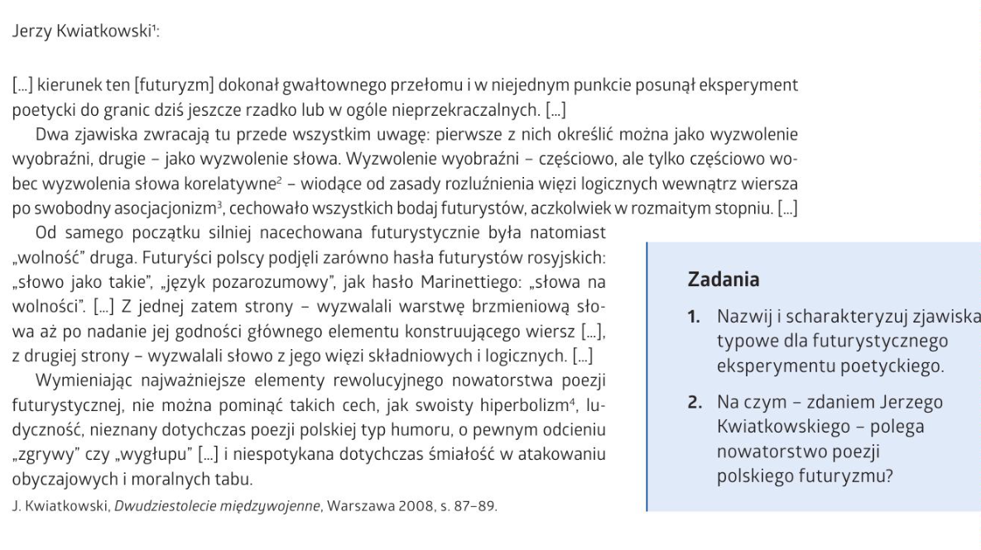

Slide 13
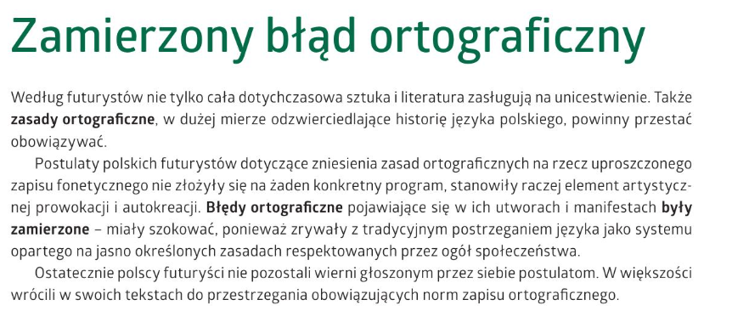
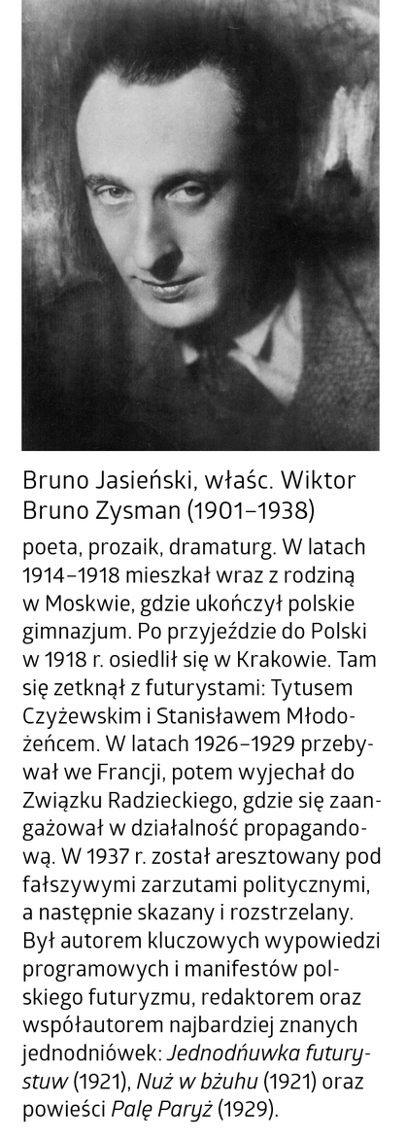
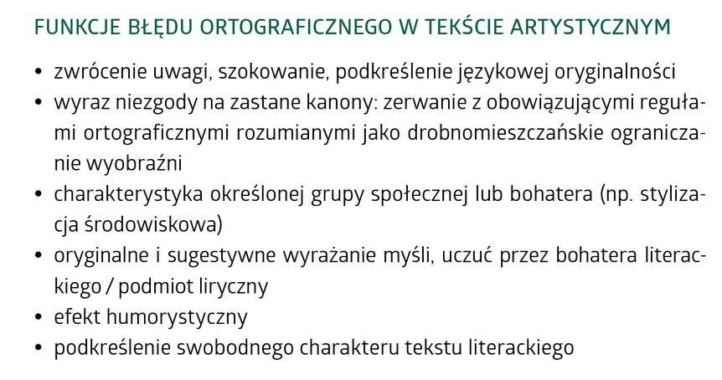

Slide 14
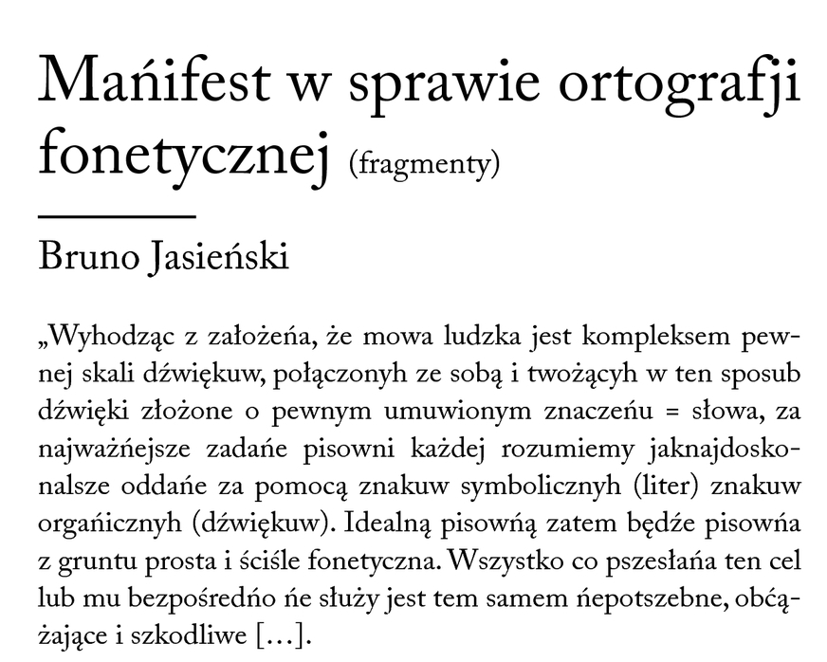
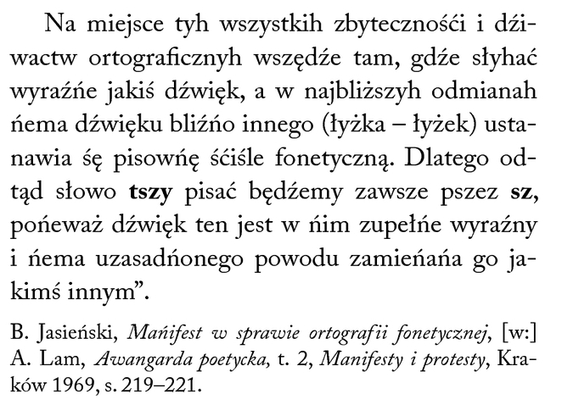

Slide 15
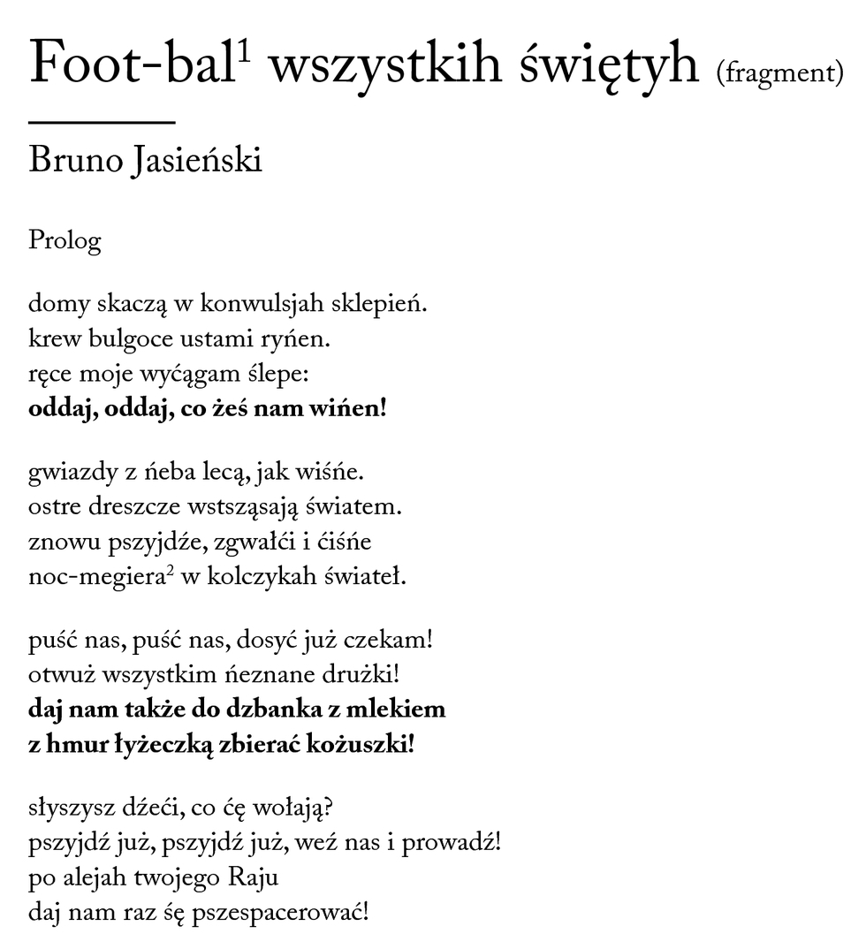
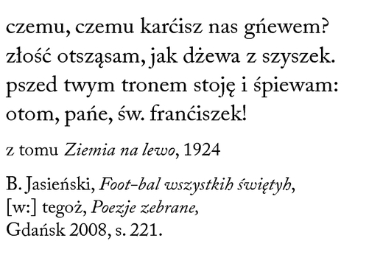
bunt i afirmacja nowoczesności, piłka nożna staje się symbolem nowego życia, ruchu i energii
sakralizacja futuryzmu, język religijny ("wszystkich świętych", "kołatam") z tematyką sportową i techniczną, obraz nowego, "zmechanizowanego nieba
ziemia staje się areną dla "wszystkich ludzi z całego świata", co podkreśla uniwersalność futuryzmu
dynamizm i chaos: styl wiersza charakteryzuje się gwałtownością, użyciem dynamicznych czasowników i obrazów, co oddaje przyspieszone tempo nowoczesnego świata

Slide 16
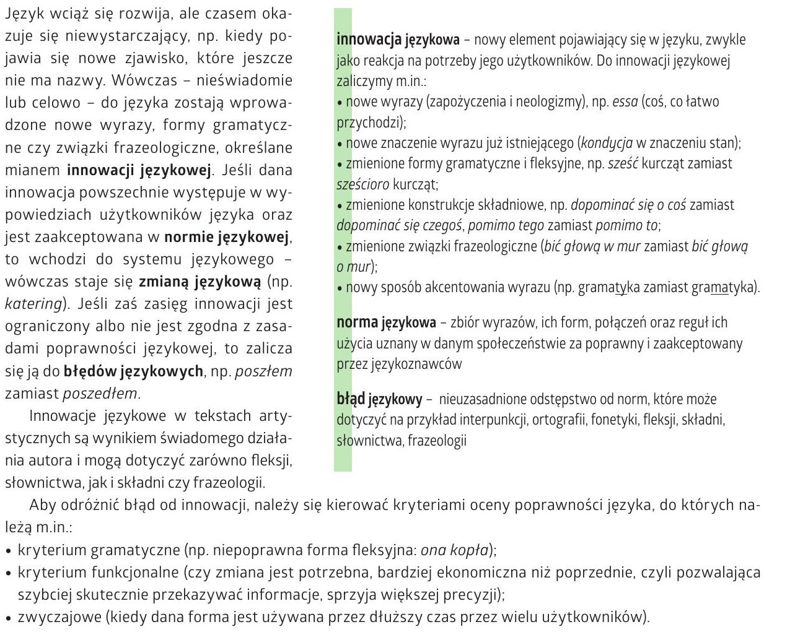

Slide 17
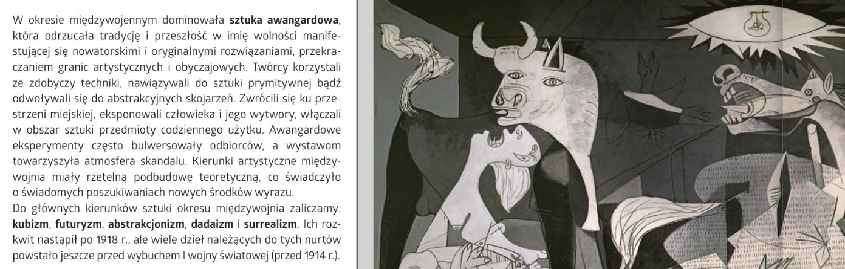

Slide 18
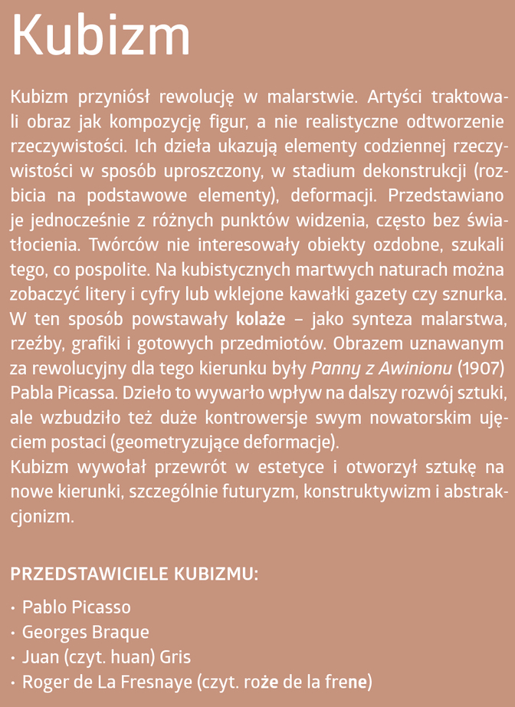
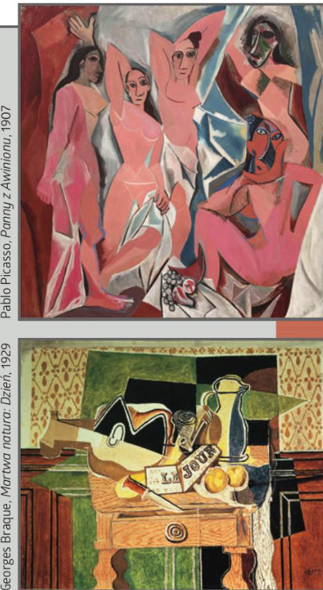
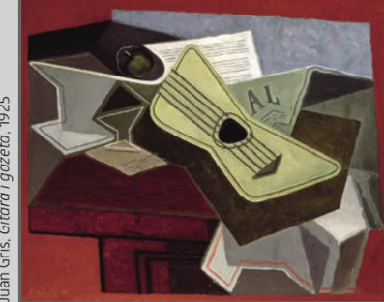

Slide 19
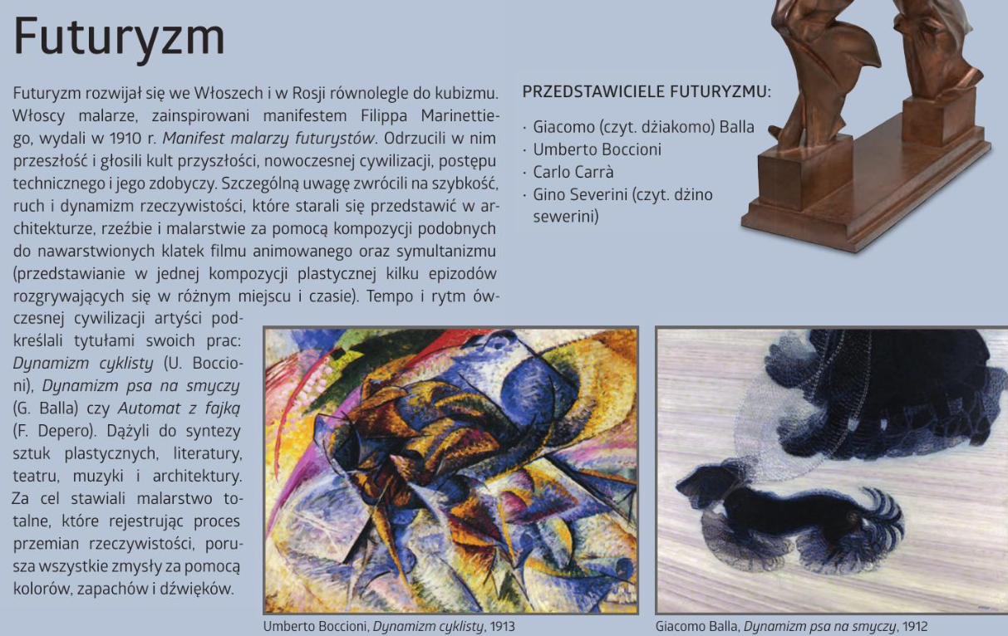

Slide 20
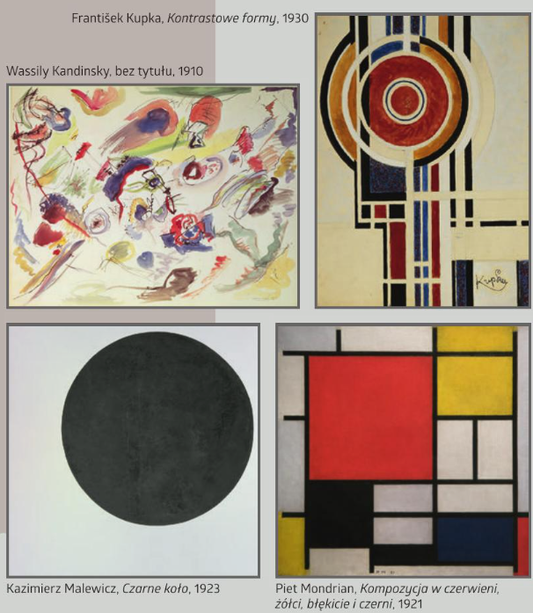
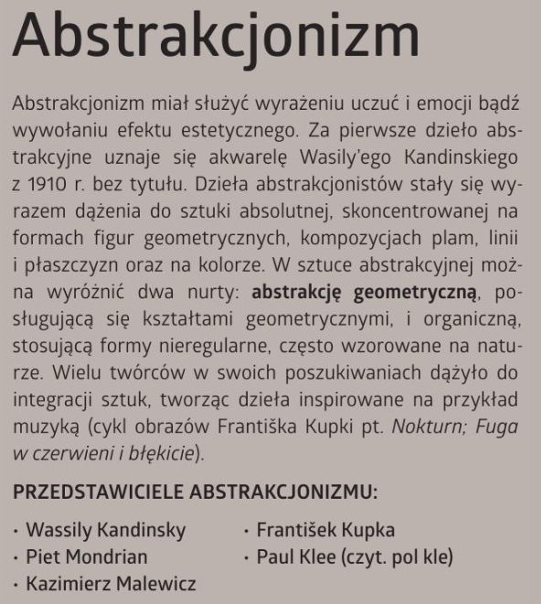

Slide 21
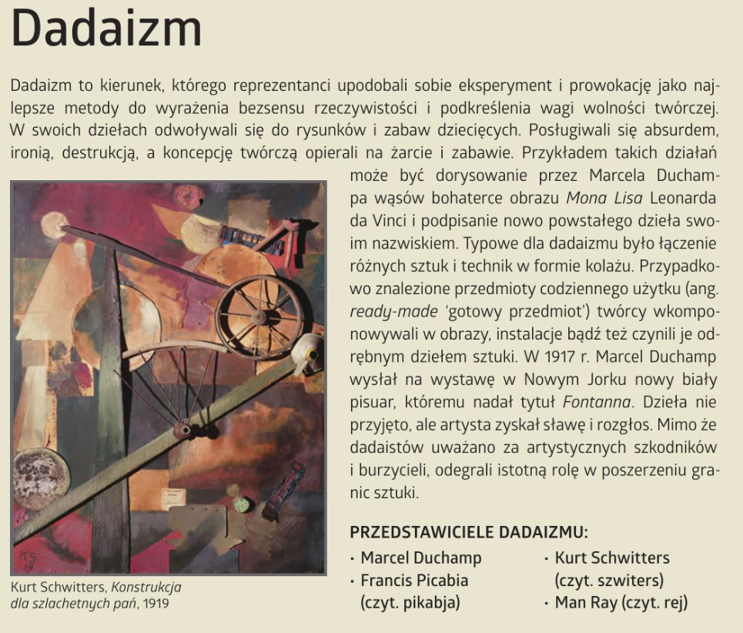
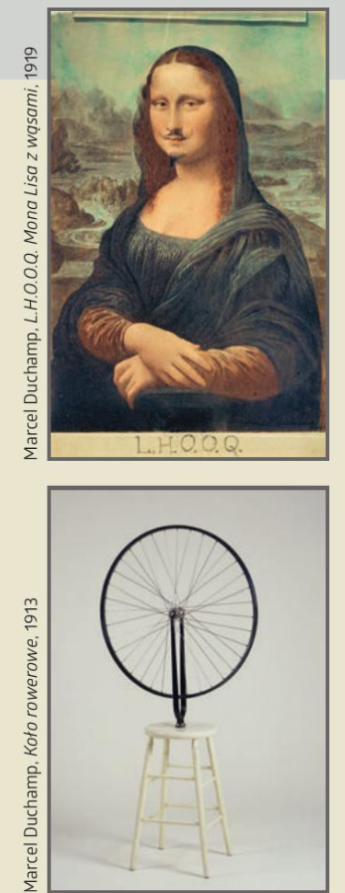

Slide 22
